Slide 1
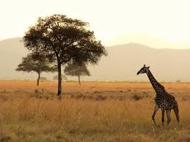
Природні зони Африки

Slide 3
Вологі екваторіальні ліси
Екваторіальні ліси розташовані по обидві сторони від екватора в басейні річки Конго (Заїр) і вздовж Гвінейської затоки на північ від екватора. Утворення зони обумовлено великою кількістю тепла і вологи протягом усього року.

Slide 4
Савани
Савани займають близько 40 % площі материка. Такого немає ні на одному континенті. За зовнішнім виглядом савана різко відрізняється від екваторіальних лісів. Її можна назвати тропічним лісостепом. Для савани характерні зміна сухого і вологого сезонів року, переважання трав’янистого покриву з окремими деревами або групами дерев і чагарників жаркого поясу. Для зростання лісів тут не вистачає вологи.

Slide 5
Пустелі і напівпустелі
Серед них найбільша на планеті кліматична пустеля Сахара

Slide 6
Напівпустелі та пустелі Африки розміщуються і в північній, і в південній півкулях (зі значною перевагою в північній), займаючи до 40% всієї площі материка.

Slide 7
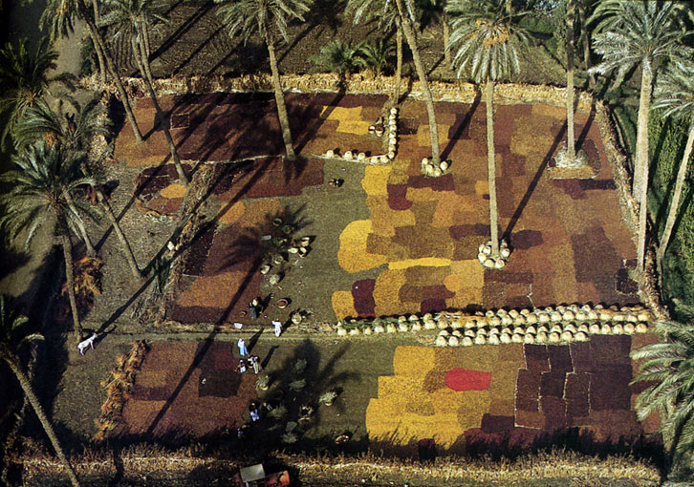

Slide 8
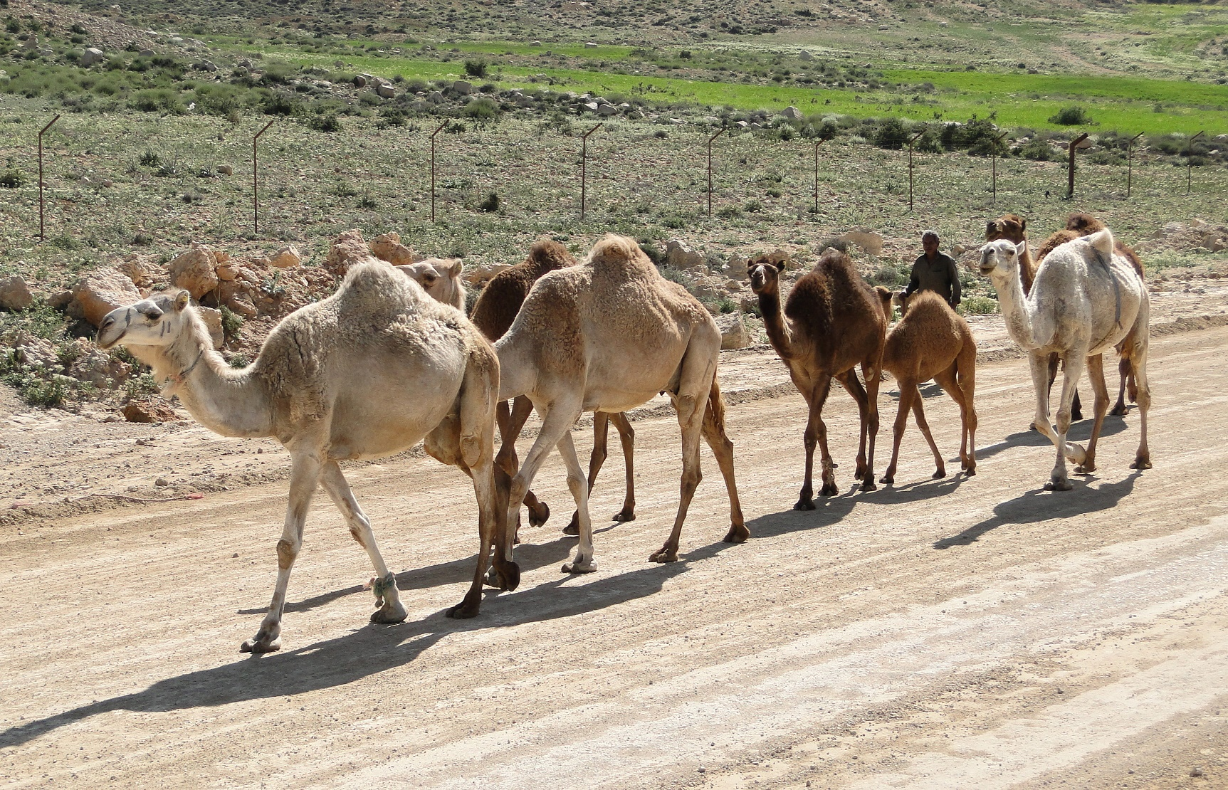

Slide 9
Субтропічні вічнозелені твердолисті ліси і чагарники

Slide 10
Цікаві факти
Савани займають близько 40 % площі материка. Такого немає ні на одному континенті.
Сахара — не таке вже порожнє місце, як це здається на перший погляд. Там є життя, як людське, так і тваринно-рослинне. Останніх же налічується до тисячі....
У Сахарі існує лише одне джерело пиття — річка Ніл. Ну, за винятком дощів, зрозуміло. Останніх же тут може не бути до 3-5 років — в особливо посушливий період часу....
Африка - єдиний материк, на якому зустрічаються місця, де жодного разу в житті не ступала нога людини
Довжина водоспаду Вікторія становить більше кілометра, а висота понад 100 метрів. Шум від падіння води з водоспаду Вікторія поширюється на 40 кілометрів навколо.
На краю водоспаду Вікторія є природний басейн, який називається диявольським. Плавати по краю водоспаду можна тільки в період посухи, коли течія не така сильна.

